Slide 1
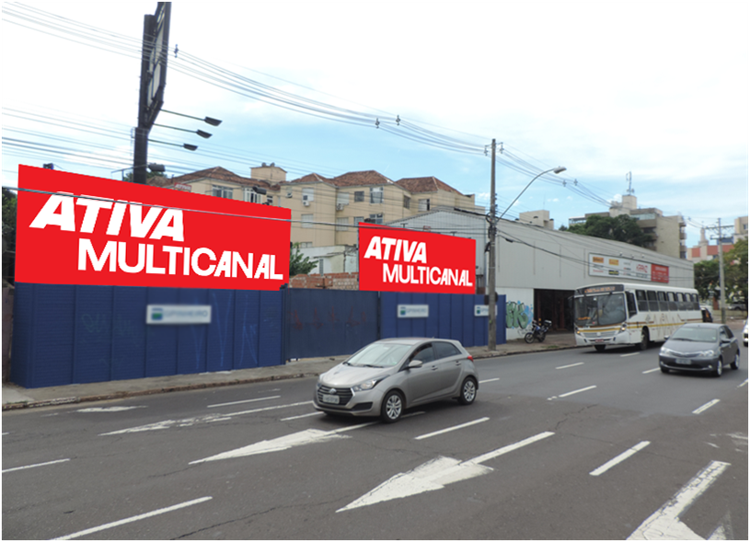
OUTDOOR
Porto Alegre/RS
Av. Ipiranga, 2500, ao lado do Ginásio da Brigada Militar, próx. à esq. Av. Silva Só / face Av. Ipiranga
Bairro: Santa Cecília
Formato: 9 x 3 m
Número/disposição da(s) tabuleta(s)
10.642 | 10.643
REFERÊNCIAS
Ginásio da Brigada Militar
Caminho para Hospital de Clínicas de Porto Alegre
Hospital Ernesto Dornelles
POTENCIAL DE IMPACTOS MENSAIS: 12.818.354*
*EPTC (2014)

